Slide 1
명지대학교 컴퓨터공학과 홈페이지 리뉴얼
Dept. Computer engineering Myongji Univ.
JinhunKang87@gmail.com
01-27-2014 (월)
조세형 교수님 연구실

Slide 2
목차
홈페이지 리뉴얼 개요
기존 홈페이지
사이트맵
콘텐츠
리뉴얼 홈페이지
사이트맵
콘텐츠 개선 및 추가
기능
Q&A

Slide 3
1. 홈페이지 리뉴얼 개요
제한된 콘텐츠 및 기능 개선의 필요성
학과 학생회, 스터디, 동아리의 통합의 필요성
최신 학과 정보 제공 필요성
학과 홈페이지 관리의 필요성
학과 홈페이지 활성화의 필요성

Slide 4
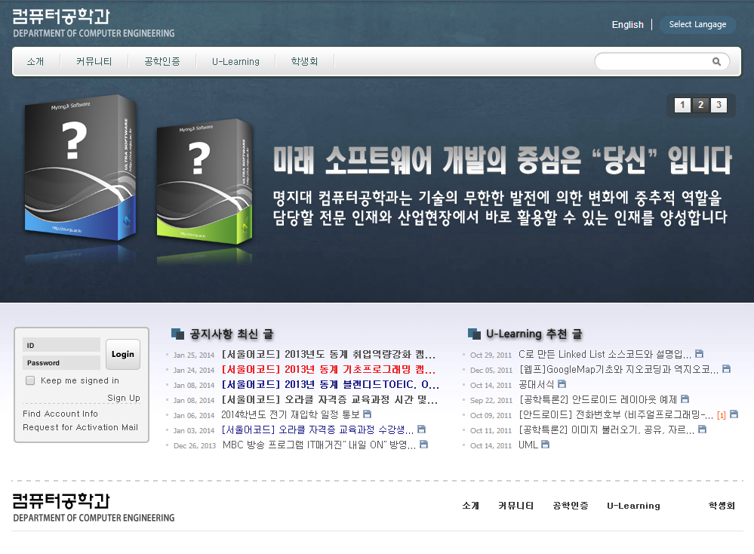
2. 기존 홈페이지

Slide 5
2-1. 기존 홈페이지 사이트 맵
컴퓨터공학과
Home
소개
커뮤니티
공학인증
U-Learning
학과 소개
공지사항
개요
스터디팁
교수 소개
구인/취업
도입목적 및
인증혜택
Q&A
연구실 소개
자유게시판
인증기준
교육 목표
통합 Q&A
인증절차
전공이수 로드맵
찾아오시는 길

Slide 6
2-2. 기존 홈페이지 콘텐츠
http://cs.mju.ac.kr

Slide 7
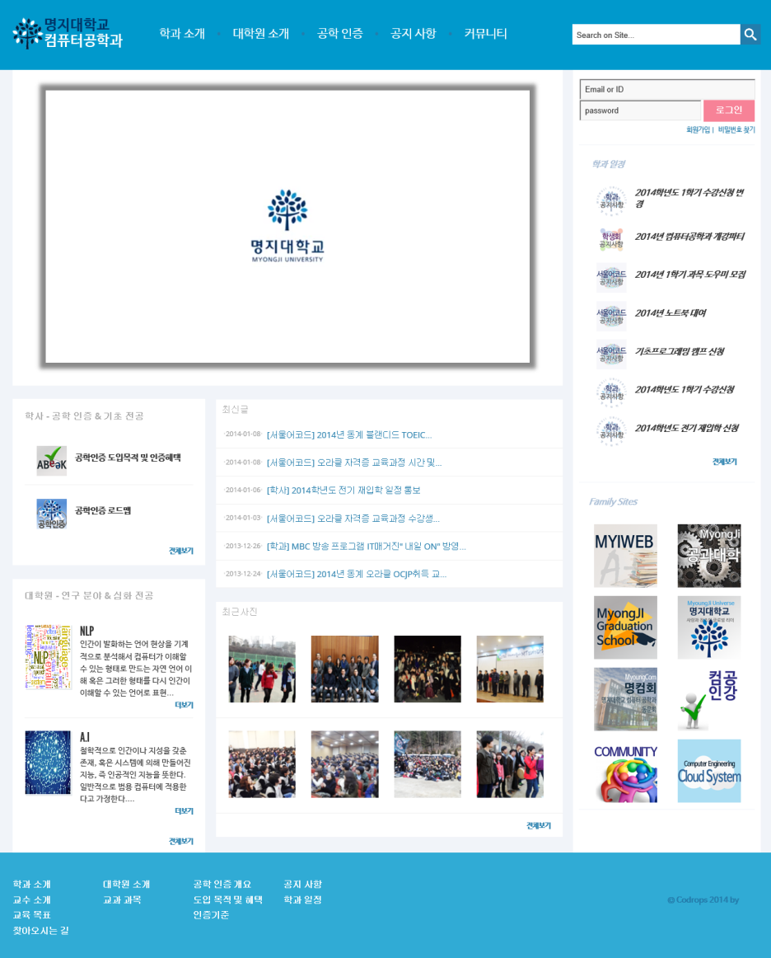
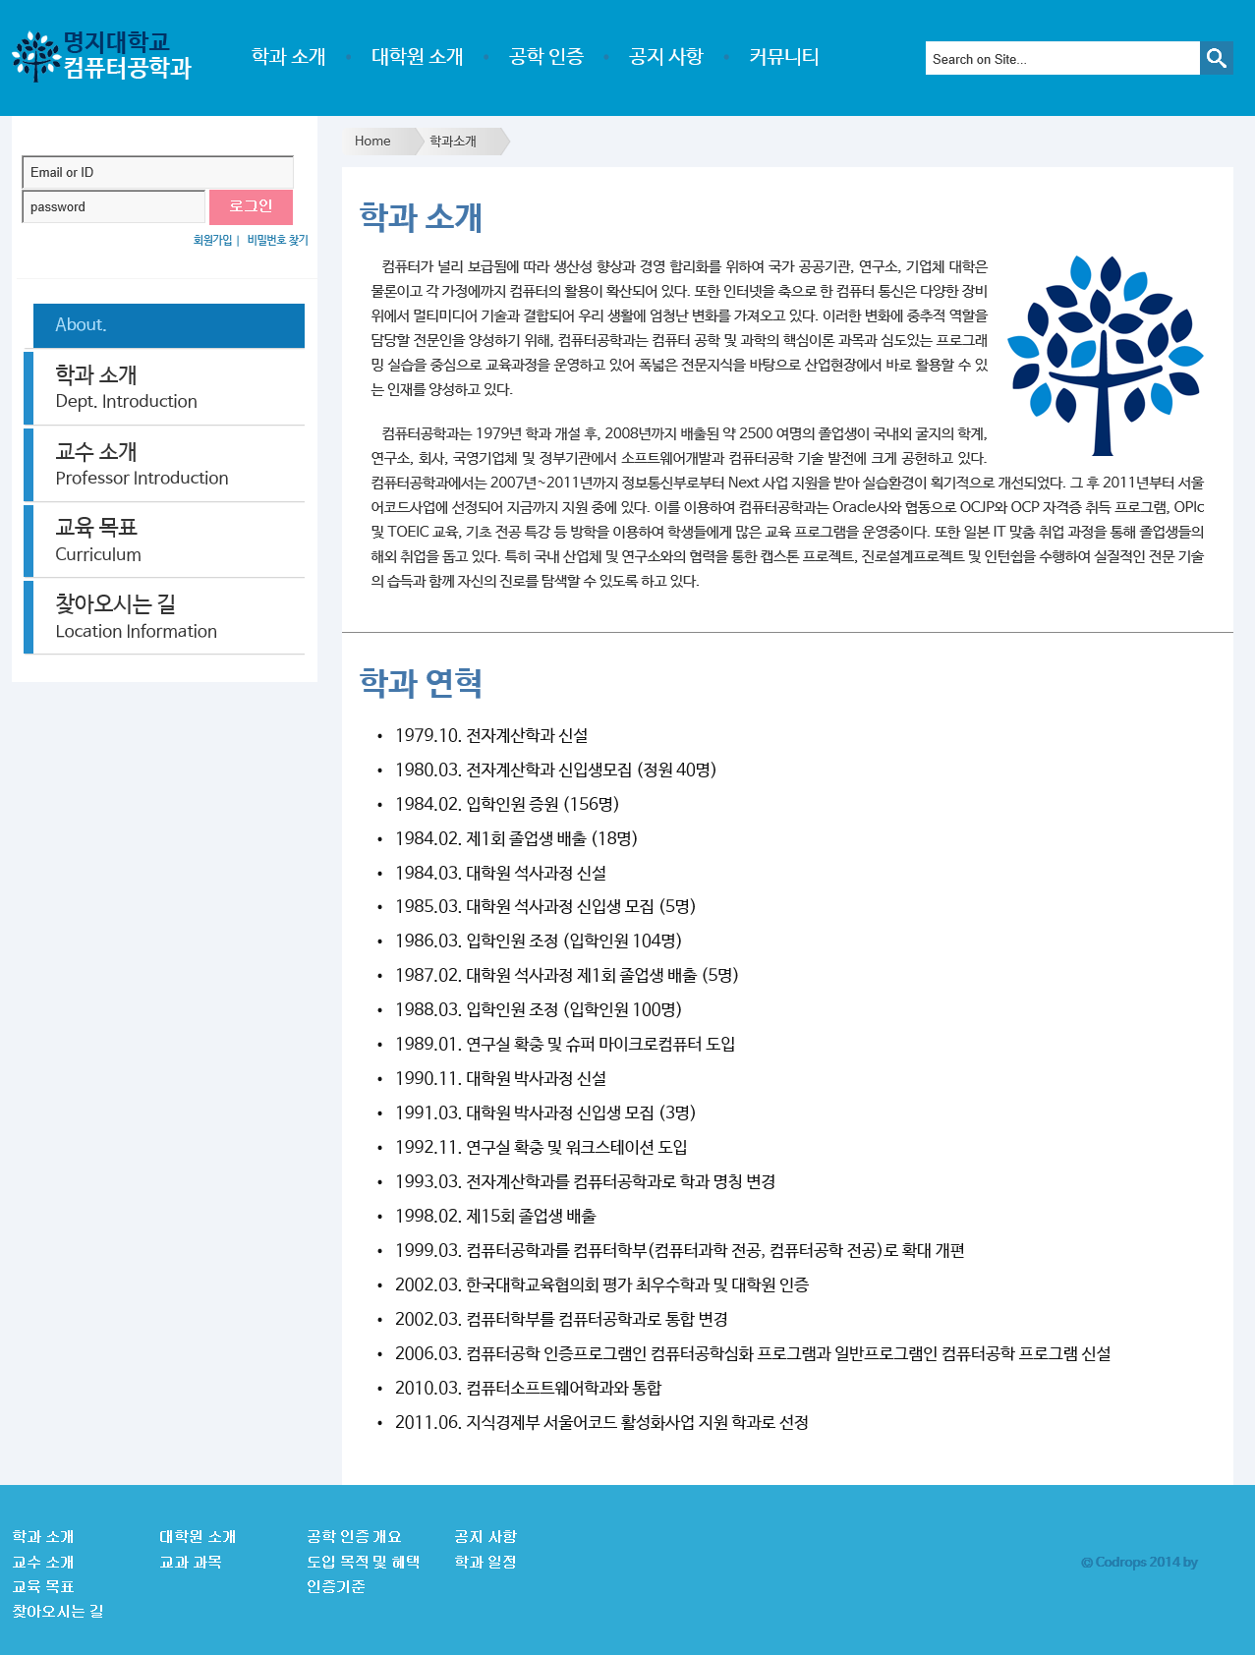
3. 리뉴얼 홈페이지

Slide 8
3-1. 리뉴얼 홈페이지 사이트맵
Home
학과소개
대학원소개
공학인증
공지사항
커뮤니티
학과 소개
대학원 소개
공학인증
개요 및 절차
공지 게시판
학생회
교수 소개
연구실 소개
도입목적 및
인증혜택
학과 일정 게시판
스터디
교육 목표
심화 전공 과목
인증 기준
학사 일정 게시판
동아리
교과과정 로드맵
학과 내규
학생 포트폴리오
대학원 일정 게시판
통합 Q&A
학과 행사
구인 / 취업
자료실
입학 안내
설문조사
자유게시판
장학 제도
장비 및 시설
대여 신청
지식 나눔
찾아오시는 길
최신 IT 뉴스

Slide 9
3-2. 콘텐츠 개선 및 추가
학과행사, 입학안내, 장학제도
대학원 소개
심화 전공 과목
학과 내규
일정 게시판
설문조사
장비 및 시설 대여 신청
최신 IT 뉴스
학생회, 스터디, 동아리 게시판
자료실
지식나눔

Slide 10
3-3. 기능
통합 로그인
컴퓨터공학과 동문회 사이트, 명지대학교 CMS, 컴공Moodle 등 학과에서 운영하는 사이트와 통합 로그인 제공 기능
통합 일정 관리
학과, 학생회, 스터디, 동아리 및 학교 일정 통합 관리 기능
알림 서비스
공지 및 일정 등록 시 회원들에게 메일 및 문자로 알려주는 서비스.
설문조사 기능
학과 사무실을 통해 제출해야 하는 설문지를 온라인으로 제출하는 서비스
장비 및 시설 신청 기능
학과 사무실을 통해 직접 신청해야 하는 장비, 강의실, 시설 대여를 온라인으로 신청 가능
사이트 관리 기능

Slide 11
4. 프로젝트 일정
 | ~1월 4일 | ~1월 11일 | ~1월 18일 | ~1월 25일 | ~2월 1일 | ~2월 8일 | ~2월 15일 | ~2월 22일
문제점 파악
요구 사항 분석
콘텐츠 및 기능 설계
UI 설계
기능 구현
테스트

Slide 12
Q&A

